Slide 1
AutoWebShop
Branimir Cvitanušić i Franjo Đido
Projektiranje informacijskih sustava

Slide 2
Vizija i namjena
AutoWebShop - Kreirati sustav za vlasnike auto-salona koji će im omogućiti da imaju uvid u sveukupno poslovanje i lakši način prodaje automobila
Web rješenje i prezentacija ponude automobila
Svim zainteresiranim korisnicima omogućena jednostavna registracija i rezervacija željenog automobila na brz i jednostavn način. Uvid u sve dostupne automobile i njihove karakteristike, te informacije o cijeni vozila i mogućnost rezervacije probne vožnje.

Slide 3
Korištene tehnologije
PHP
MySQL
HTML
CSS
Javascript
Bootstrap
Less

Slide 4
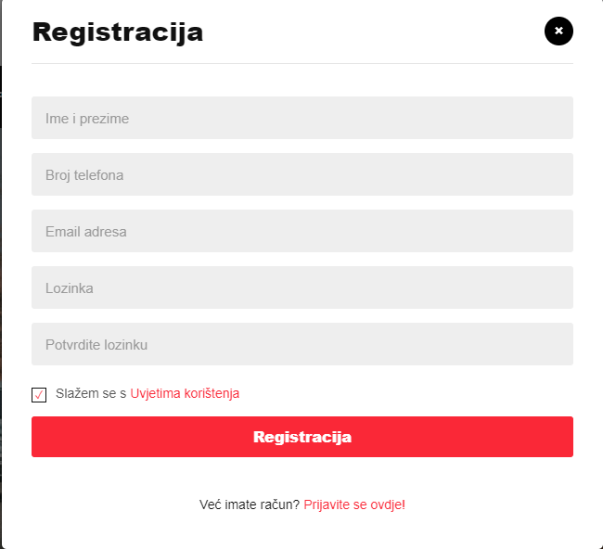
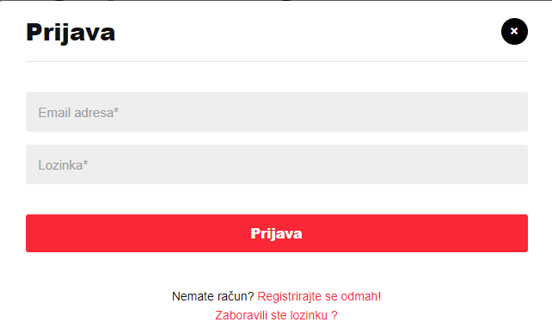
Mogućnosti za gosta
uvid u sve automobile
osnovne informacije o firmi
mogućnost registracije ili prijave

Slide 5
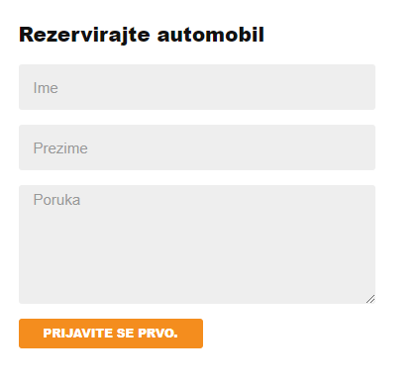
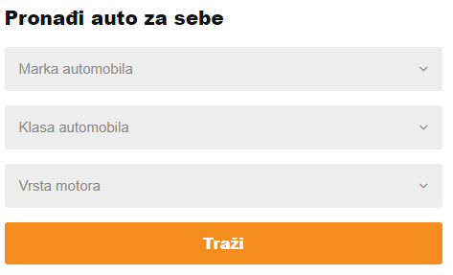
Mogućnosti za korisnika
pretraga vozila korištenjem filtera
rezervacija vozila
sve informacije o vozilima i firmi

Slide 6
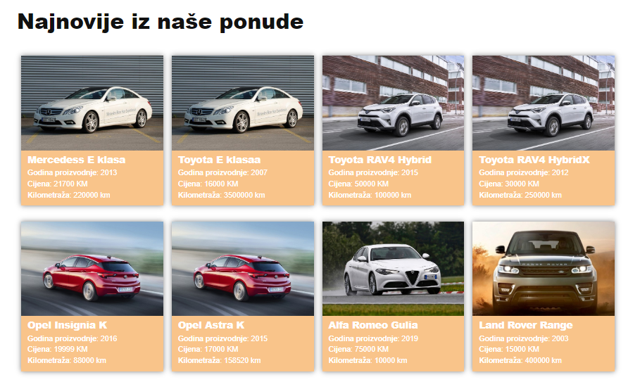
Ponuda automobila

Slide 7
Admin
Odvojen panel za admina
obavezan prvo prijaviti se
Mogućnost promjene lozinke
dodavanje, brisanje, uređivanje novih brandova
dodavanje, brisanje, uređivanje automobila
odobravanje rezervacija
Odbijanje rezervacija
uvid u listu korisnika

Slide 8
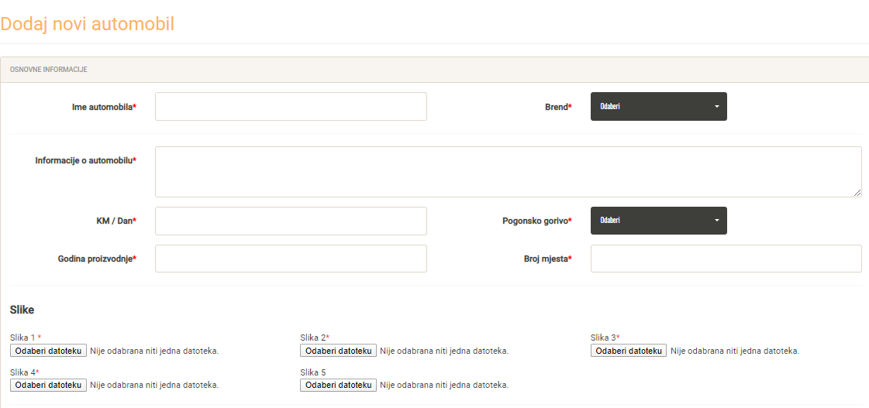
Dodavanje automobila

Slide 9
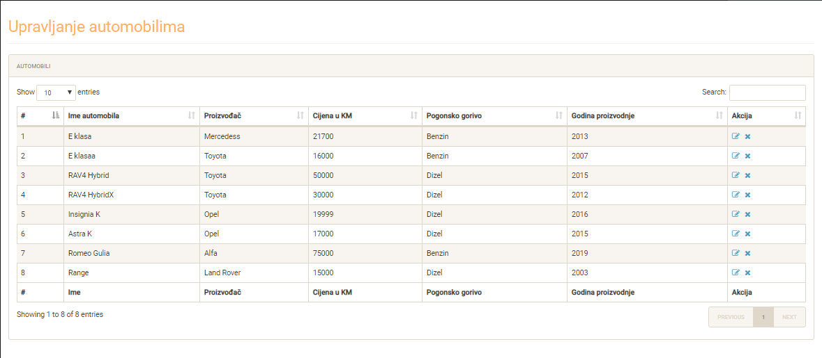
Brisanje ili uređivanje

Slide 10
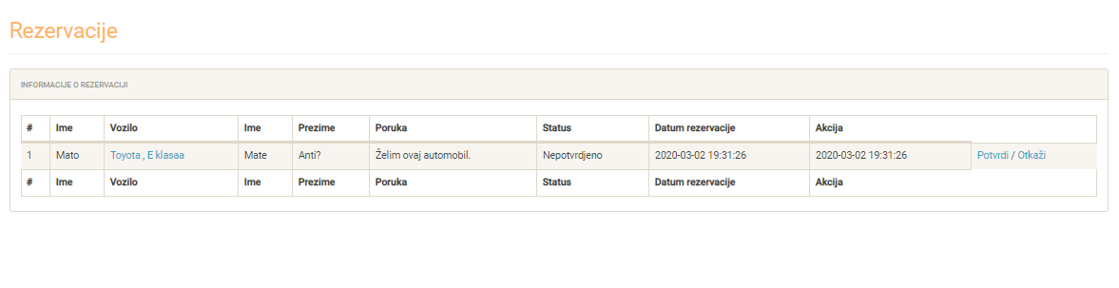
Upravljanje rezervacijama

Slide 11


HVALA NA PAŽNJI !
Tema prezentacije: Car Deals
Predmet: Projektiranje informacijskih sustava
Student: Branimir Cvitanušić i Franjo Đido

